Slide 1
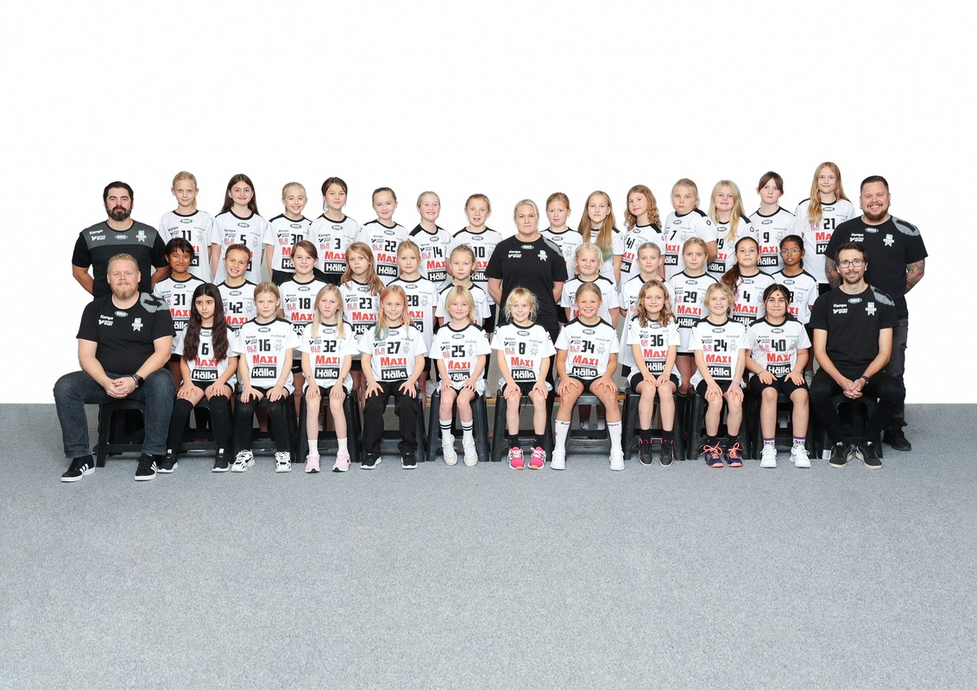

VÄSTERÅSIRSTA HF
Flickor 2015 – Föräldramöte 250422

Slide 2
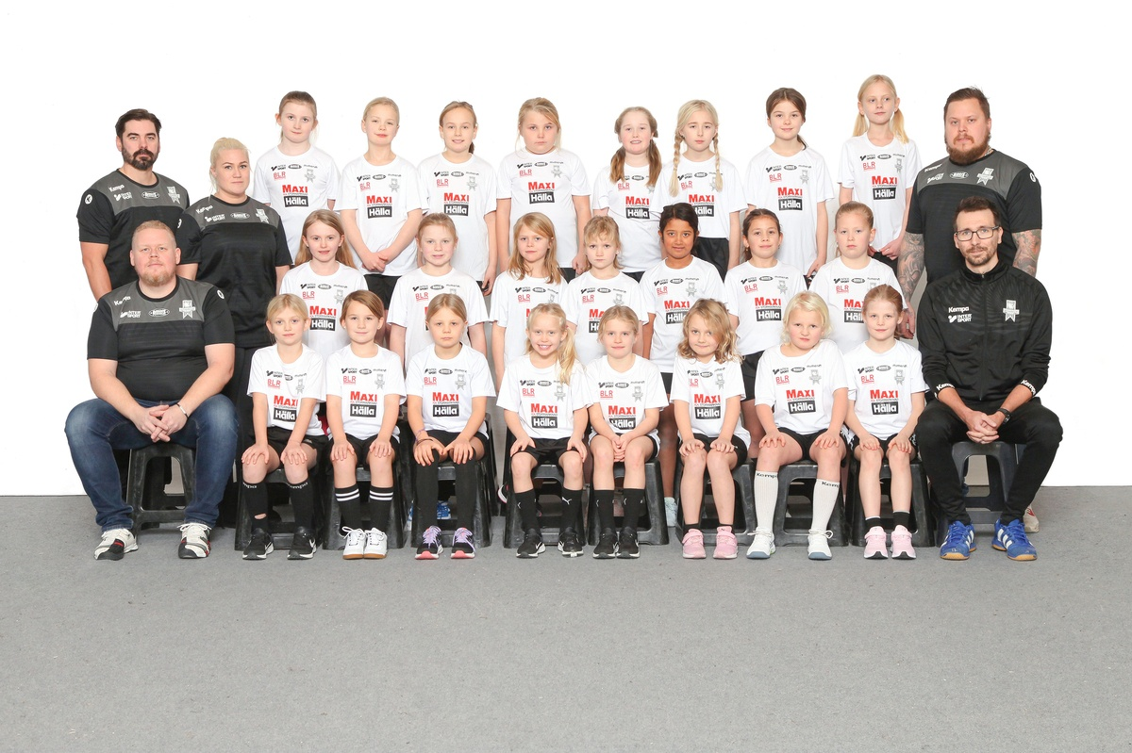
#Throwbackthuesday

Slide 3
Agenda
Säsongen 24/25 - sammanställning
Säsong 24/25 - återblick
Träningsgruppen
Nytt 25/26
Vår apparat
Frågeställningar
Tack!!
Frågor?

Slide 4

Säsong 24/25
6 spelare som slutat och 12 nya spelare
Ca. 70 registrerade aktiviteter
Närvarosnitt på 58%
1 Träningsläger
7 matchtillfällen varav 3 cuper
Matchvärdar 1 ggr
1 A-lagsmatch
HJÄLP DIN KOMPIS
GEMENSKAP OCH OMTANKE

Slide 5
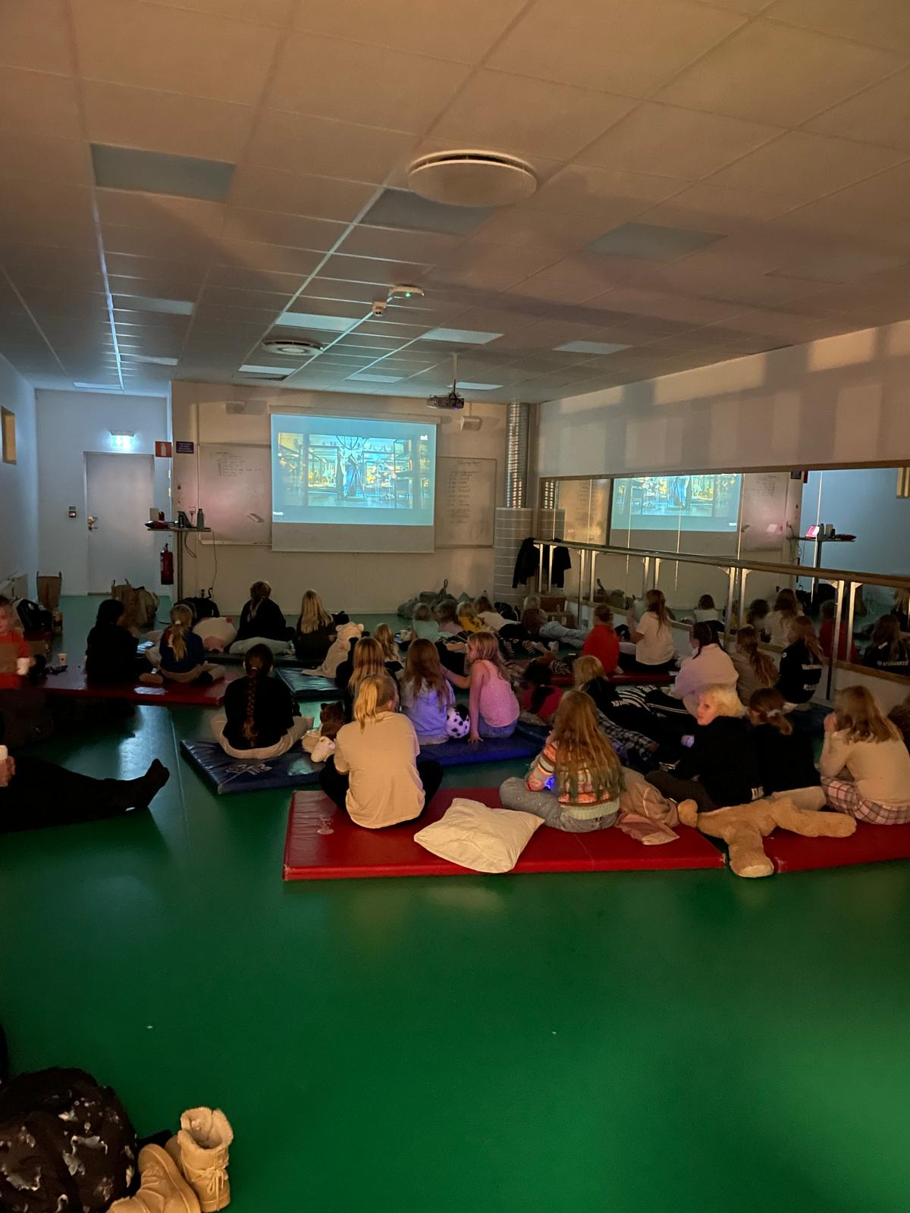
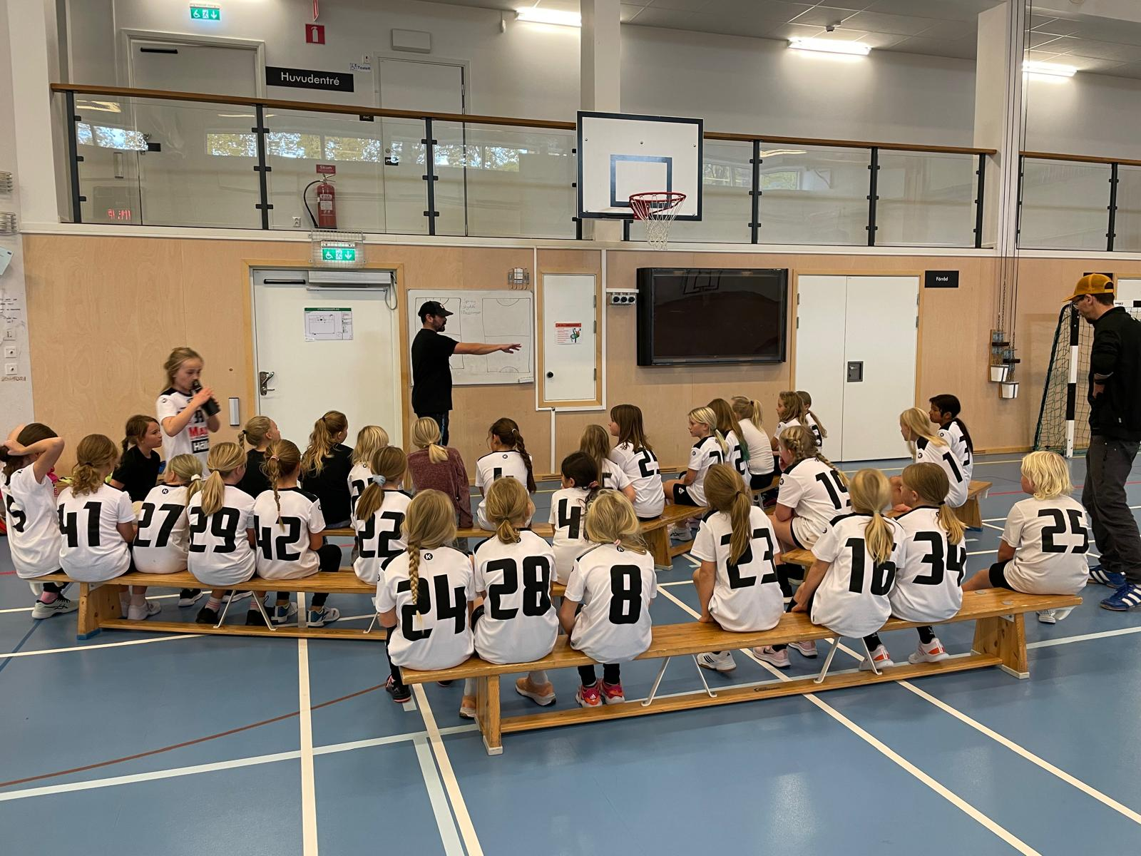
Träningsläger

Slide 6
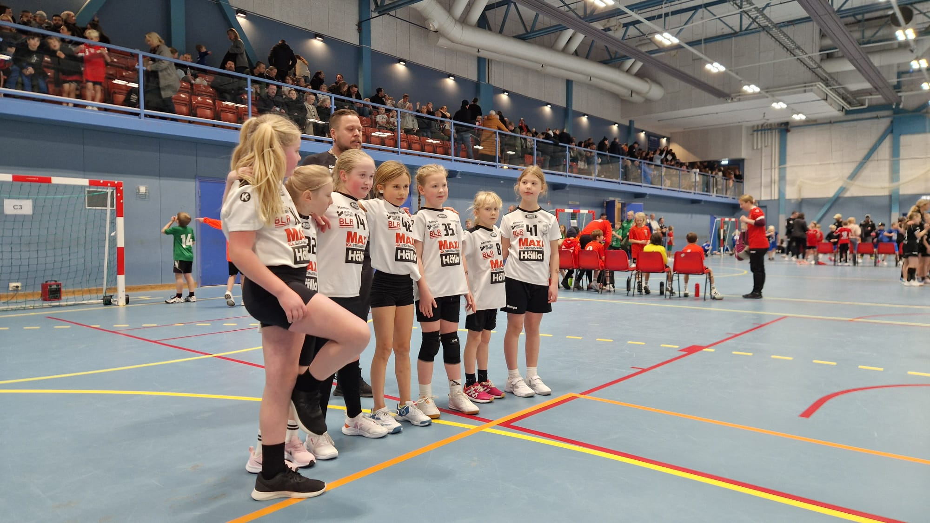
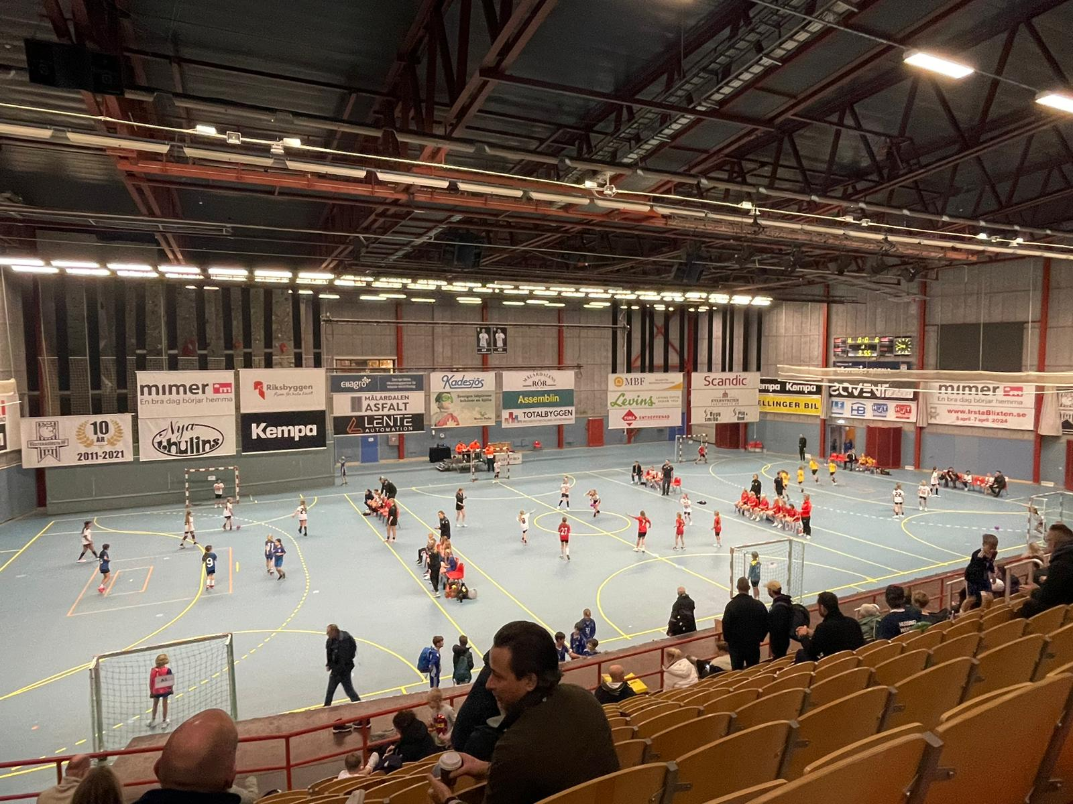
Miniblixten

Slide 7
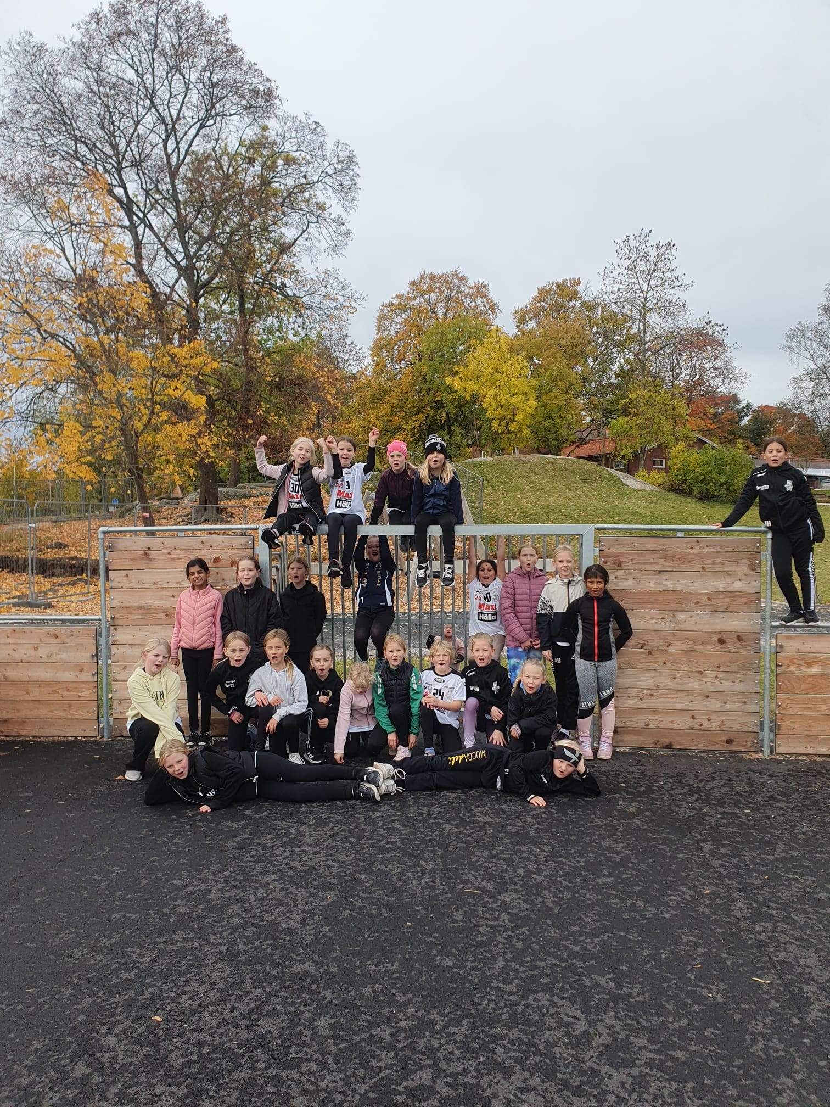
Uteträning

Slide 8
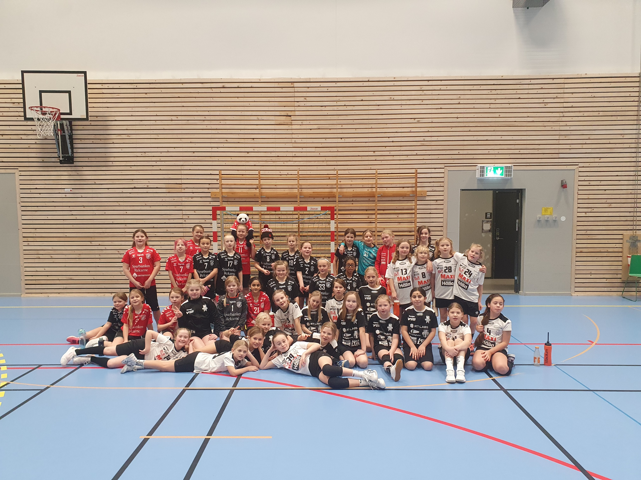
Eskilstuna

Slide 9
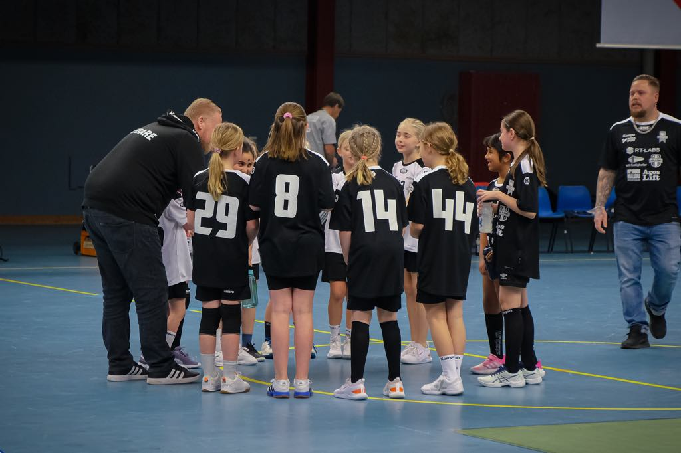
Uppvisningsmatch

Slide 10
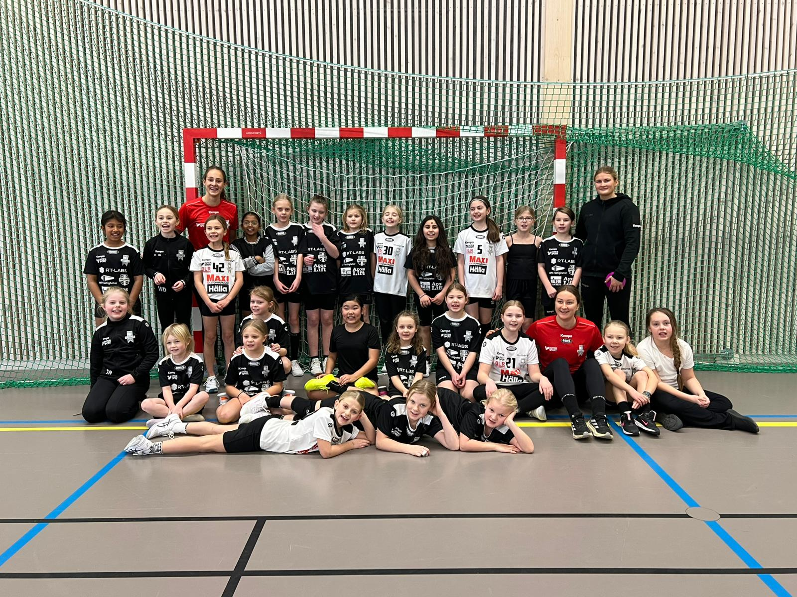
Faddrar

Slide 11
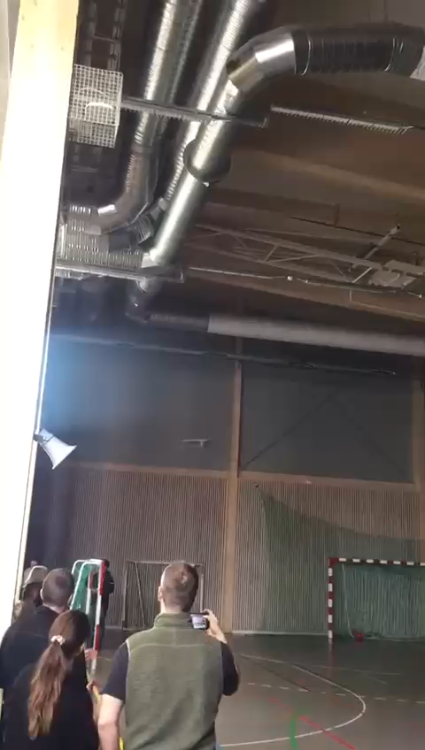
Hemmasammandrag

Slide 12
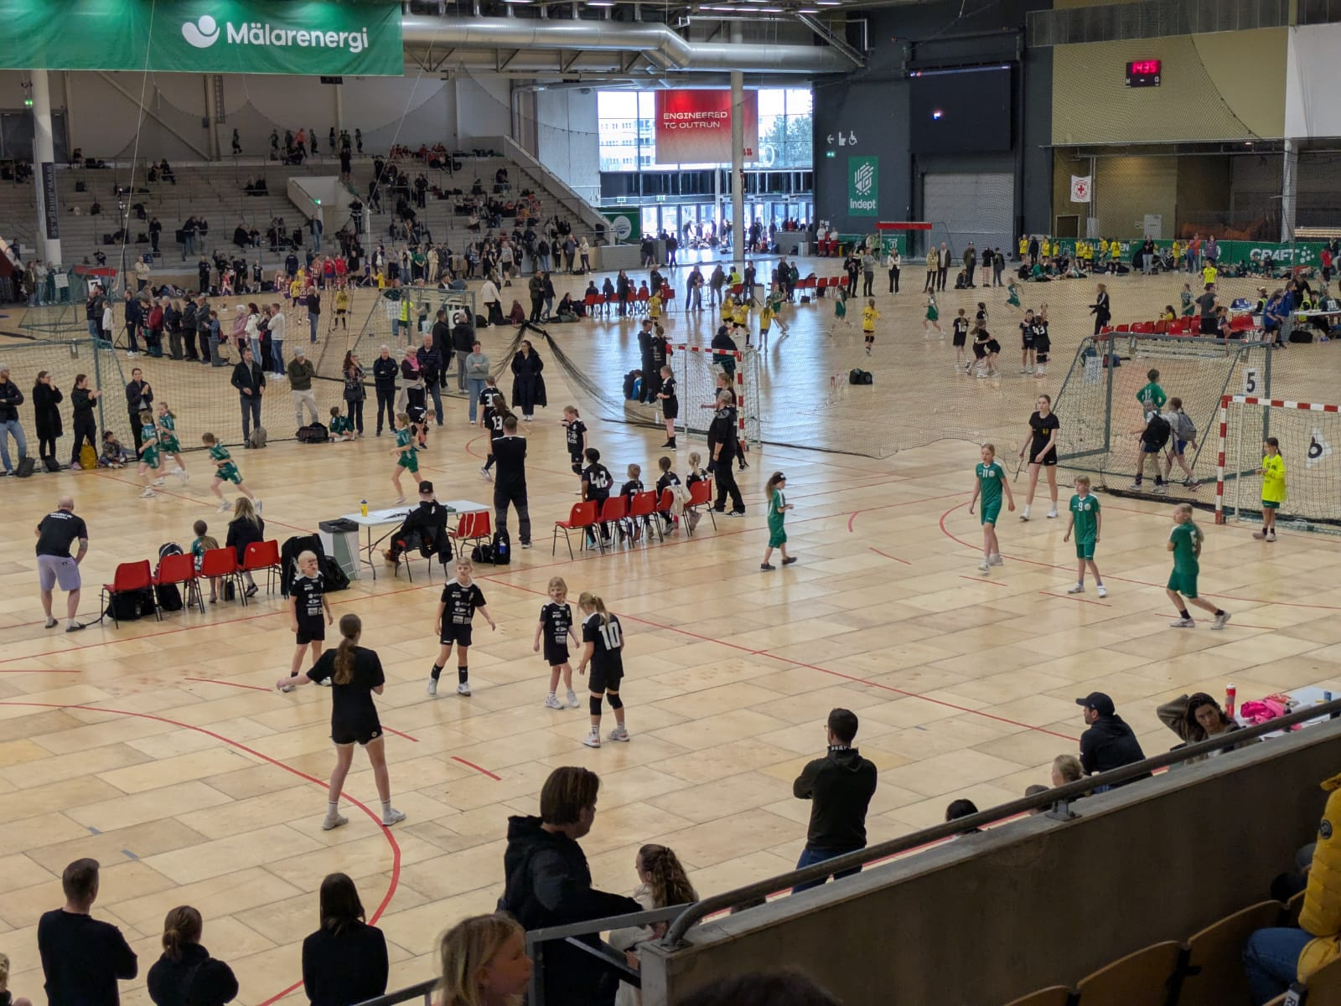
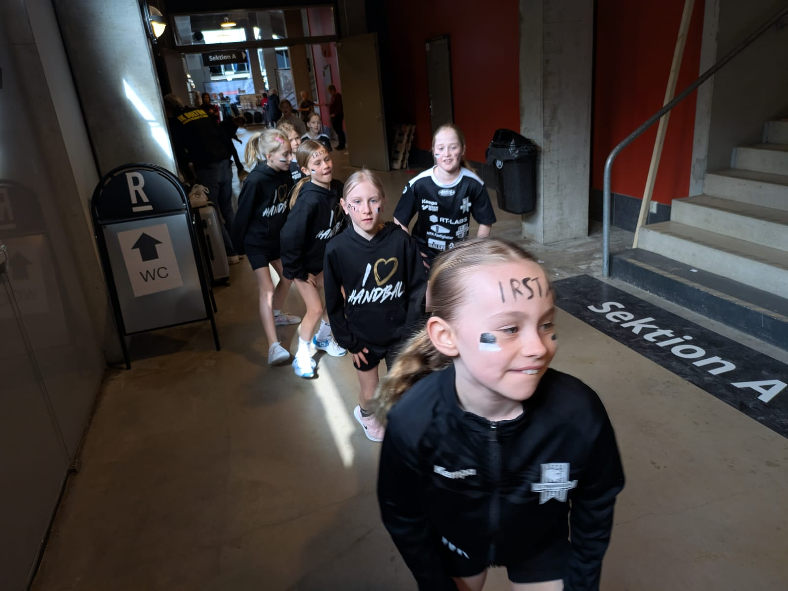
Irstablixten

Slide 13
Träningsgruppen
39 spelare inskrivna i Sportadmin
  + 2 som provar på
Ledare
  Sandra Kohlin – Mamma till Wilma
  Markus Liljedahl – Pappa till Annie
  Andreas Bamberg – Pappa till Olivia
  Fredrik Höglund – Pappa till Josefin
  Jenny Ronaess – Mamma till Saga
  Jenny Schwarz – Mamma till Ebba
  Mattias Eriksson – Pappa till Novalie
  Sanna Ahlm – Mamma till Othilia (Provtränar)
  Erik Fhürong – Pappa till Alva (Stöd)
  Andreas Larsson – Pappa till Lily – (Stöd)

Slide 14
Nytt 25/26
Stor plan
  5 utespelare + målvakt (ej mitt-6)
  2-2-1-försvar
  ”Extraribba”
  2x20 min
  Målen räknas - kan komma överens om annat
14-20 seriematcher /lag runt om i regionen
Lagindelning;
  Anmäler 3 lag?
  Fasta lag fram till jul – utvärdering?
  2-3 fasta ledare/lag
Övernattningsturnering?
Sekretariat
  Varje hemmamatch tillsätter vi sekretariat
  1-2/match
  Tid, utvisning & resultat
  1 utbildningstillfälle i höst (ca.2h)
  4-8 föräldrar utbildas
2-3 träningar per vecka? – bara vardagar
  Träningstider kommer i sommar
Ökad träningsavgift
  1150kr + medlemsavgift (550kr)
”Schysst match”

Slide 16
Irstablixten 2026
27-29 Mars
Lägg in kalendern redan nu!

Slide 17
Vår apparat
Handboll
Arbetsscheman
Ekonomi
Försäljning
Administration
Evenemang/Kiosk
Sekretariat
”Tumme upp” för det här gängets föräldrar!
HJÄLP DIN KOMPIS
GEMENSKAP OCH OMTANKE

Slide 18
Frågeställningar
Hur vill vi ha det?
Vad ska säljas?
Vilket material ska köpas in?
Vilka cuper & aktiviteter?
Lagkassa eller personlig kassa?
Fika eller inte fika?
Att fundera på till kommande säsong

Slide 19
Tack!!
Helena Lundblad – Kassör
Daniel Mulazzani & Erik Fhürong – Försäljningsansvar
Sara Wahrolin & Anna-Karin Björklund – Evenemang/Avslutning
Jenny Löfgren & Fredrik Larsson – Schemaansvar (IB)

Slide 20

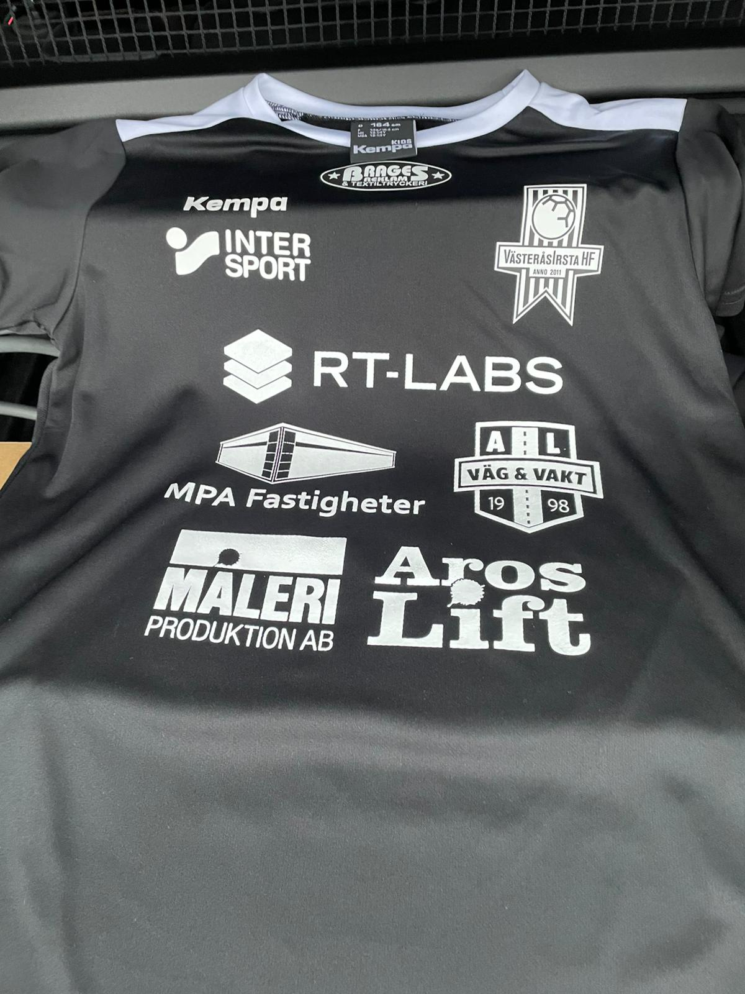
Tack!!

Slide 21
Frågor?
Vi ledare tar fram en kostnadsprognos på aktiviteter och material och ger förslag till gruppen i stort att resonera kring för att besluta om det är relevant och vilka intäktsalternativ vi vill ta oss ann.
Har föreningen några riktlinjer gällande nivåindelning/toppning?
  Nej, finns inget riktlinjer centralt från förneingen. Föreningen sitter nu i arbete med att ta fram ett styrdokument som förhoppningsvis kan accepteras på årsmötet.
Kommer laget bedriva någon sommarträning?
  Nej, inte den här sommaren.
Hur anmäler man sig till Summercamp?
  Via vår hemsida; https://vasterasirsta.web.sportadmin.se/nyheter/?ID=324712&NID=1262352
Hur tänker ni ledare kring målvakter kommande säsong?
  Vi avser att uppmärksamma de än mer till nästa säsong med att eventuellt utse tränare med mer fokus på målvakterna under träningen.
  Vi ser dock att vi fortsatt är många som provar på att stå i mål. De vill stå mycket i mål ska få möjlighet till det.
  Vi kommer titta på att köpa in målvaktsutrustning till kommande säsong, alternativt att föreningen bistår med det.

